Slide 1
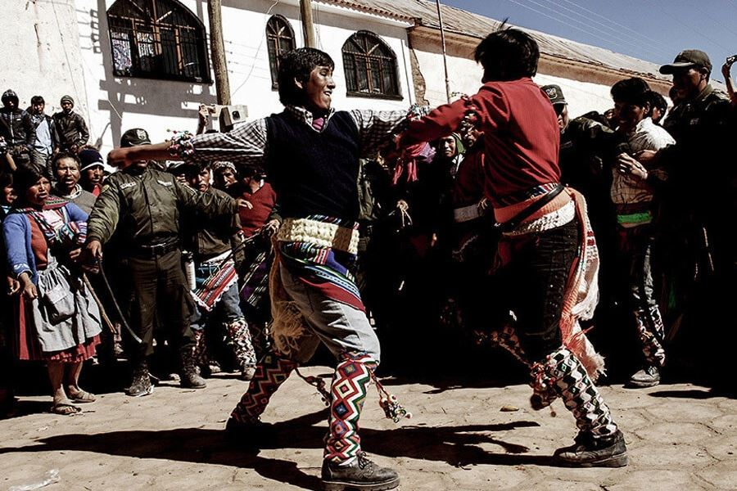
Кровавая праздничная драка Фестиваль Тинку, Боливия, Май

Slide 2
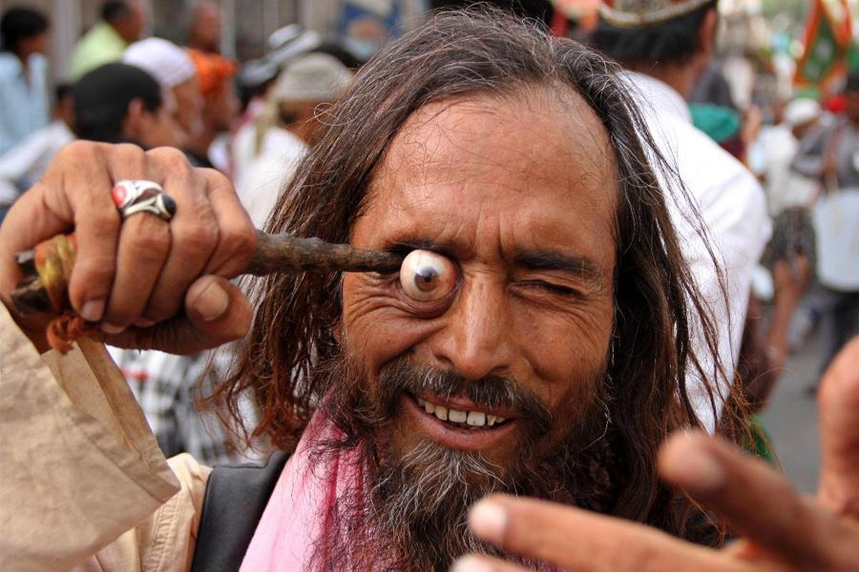
Выковыриваем глазки Урс Аджмер, Индия. Октябрь

Slide 3
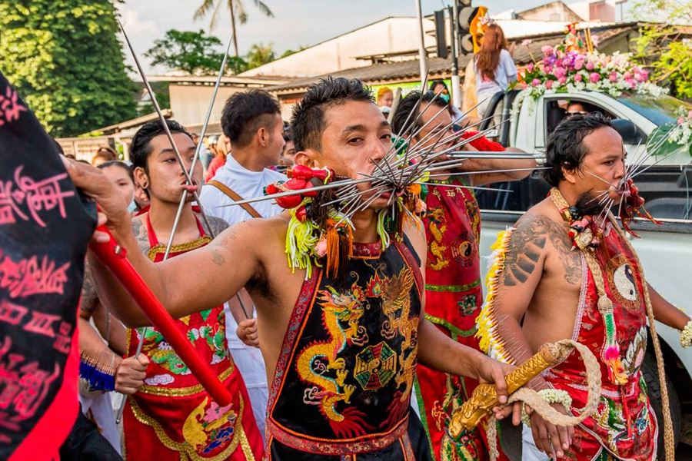
Лучше сам себя зарежу Вегетарианский фестиваль, Таиланд. Сентябрь – октябрь

Slide 4
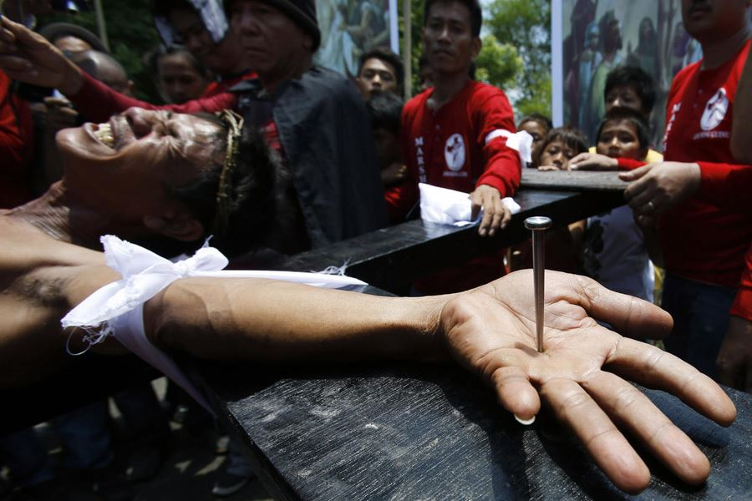
Терновые венцы, кресты и плетки Великая пятница, Филиппины.

Slide 5
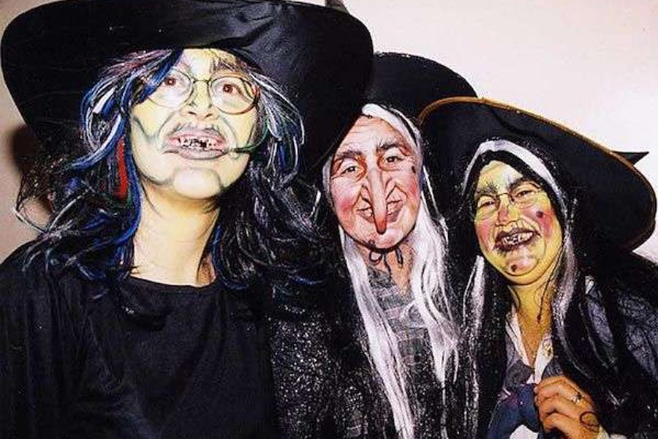
Конкурс страшной красоты Праздник ведьм, Франция. 28–29 октября

Slide 6
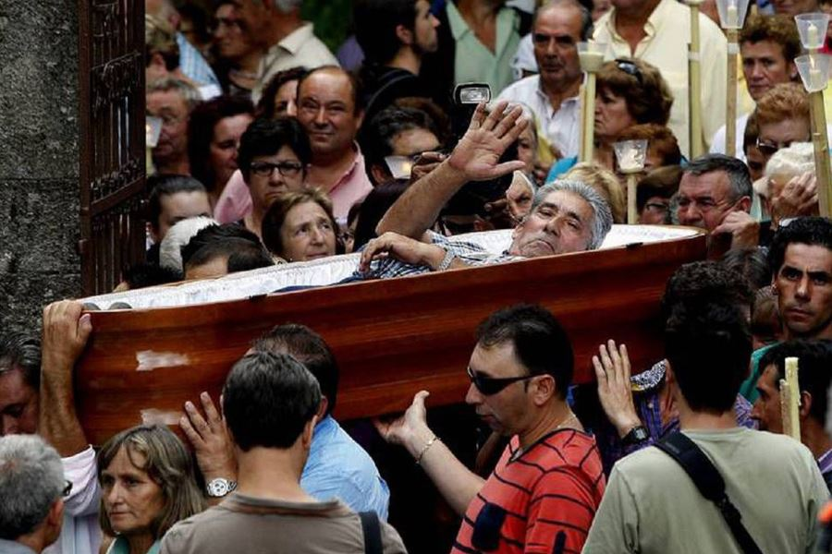
Умри – воскресни День живых мертвецов, Испания. 29 июля

